Slide 2
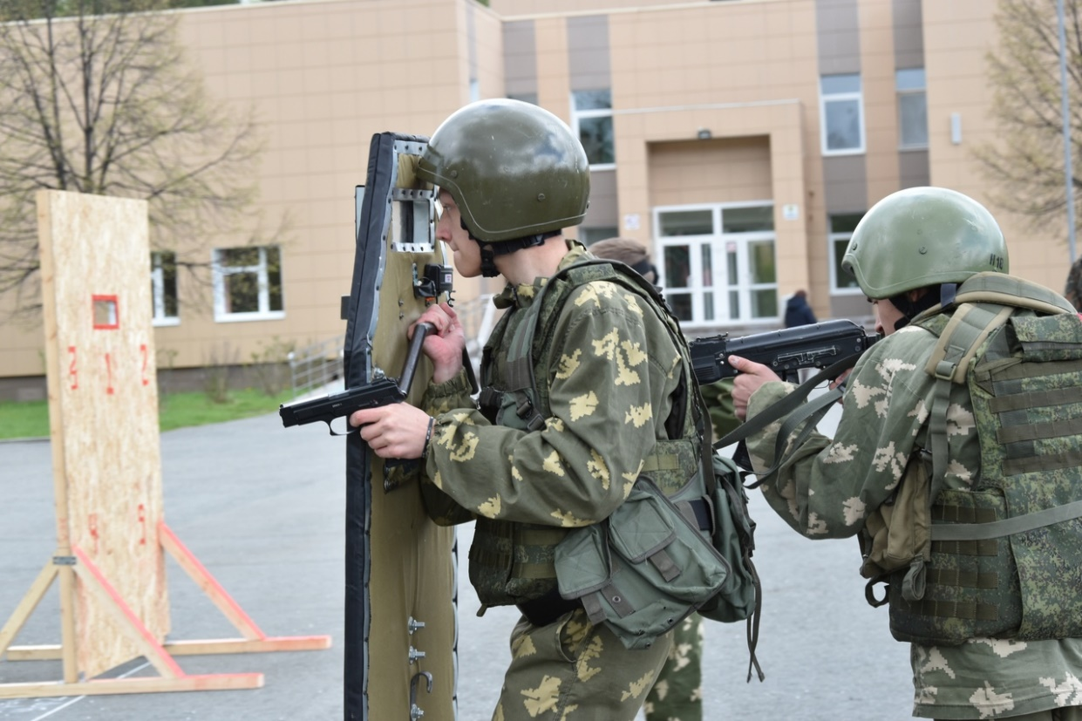
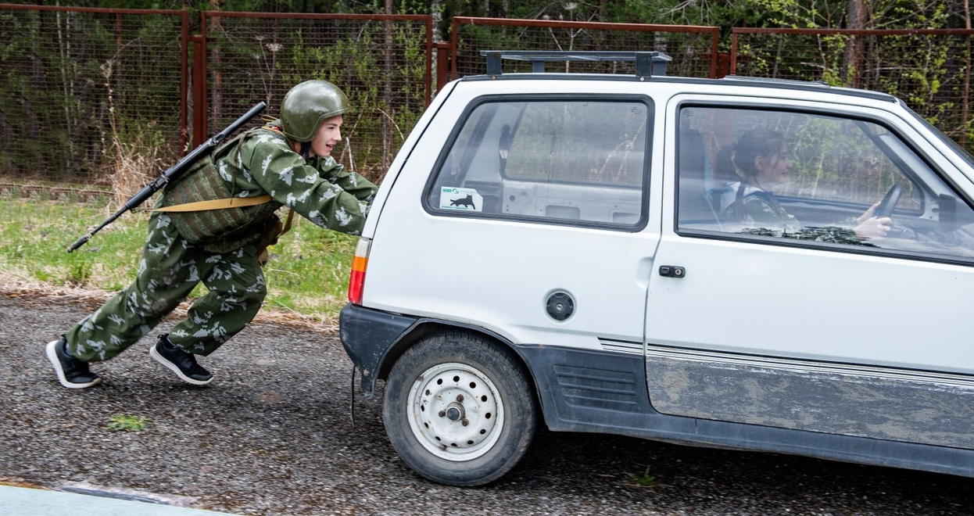
Обеспечивая работу по формированию положительной мотивации у молодых людей к прохождению военной службы и подготовки юношей к службе в Вооруженных Силах Российской Федерации, важно организовать соревнования высокого уровня для оценки качества подготовки курсантов (юнармейцев). В этой связи, открытые соревнования «Пауэртлон», как итог годовой работы, стали логичным и неотъемлемым этапом системы военно-патриотического воспитания города Лесного.

Slide 3
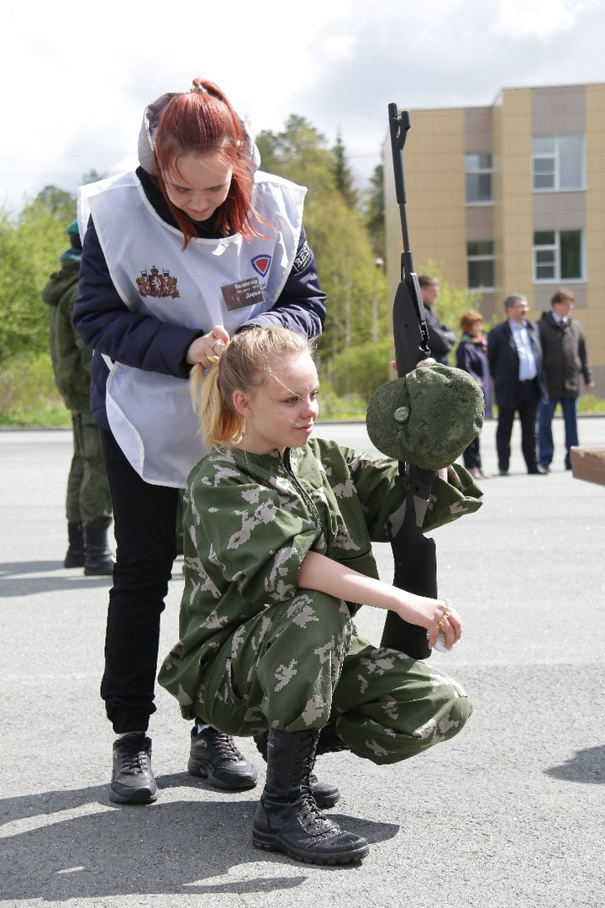
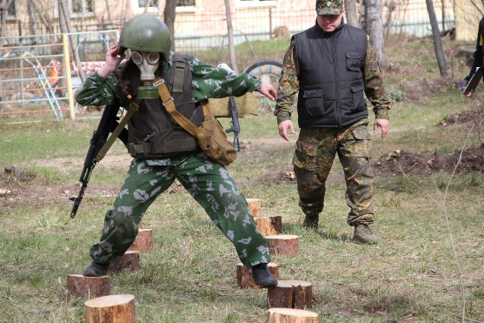
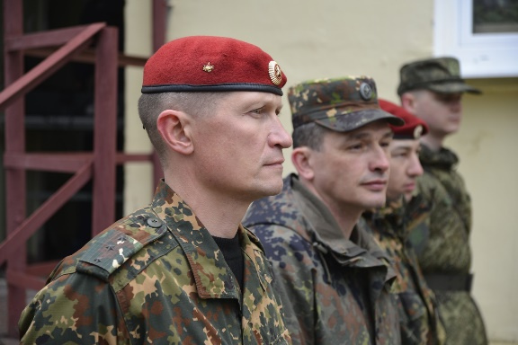
Цель проекта: Усовершенствовать систему подготовки подростков (курсантов военно-патриотических клубов, воспитанников спортивных объединений, обучающихся школ) к службе в Вооруженных Силах Российской Федерации с учетом современного боевого опыта и рекомендаций военнослужащих и ветеранов. Задачи: I. Совместно с участниками (ветеранами) боевых действий разработать комплекс контрольных упражнений, адаптировать данный материал для тренировок курсантов ВПК и обучающихся школ Свердловской области; II. Укрепить межпредметные связи школьного курса ОБЖ и физической культуры; III. Внедрить в программы военно-патриотических клубов города Лесного и Свердловской области новые направления подготовки курсантов; IV. Транслировать положительный опыт по реализации проекта; V. Привлечь к участию в соревнованиях команды военно-патриотических клубов и спортивных объединений городов Свердловской области; VI. Привлечь к участию в соревнованиях волонтеров.

Slide 5
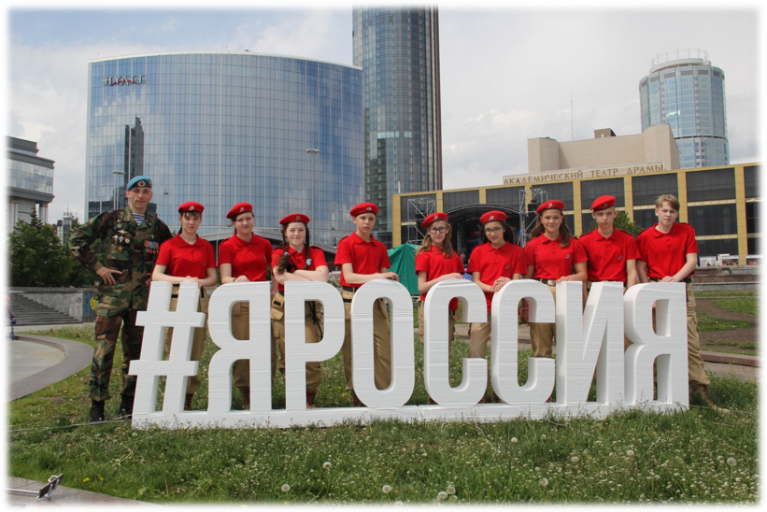
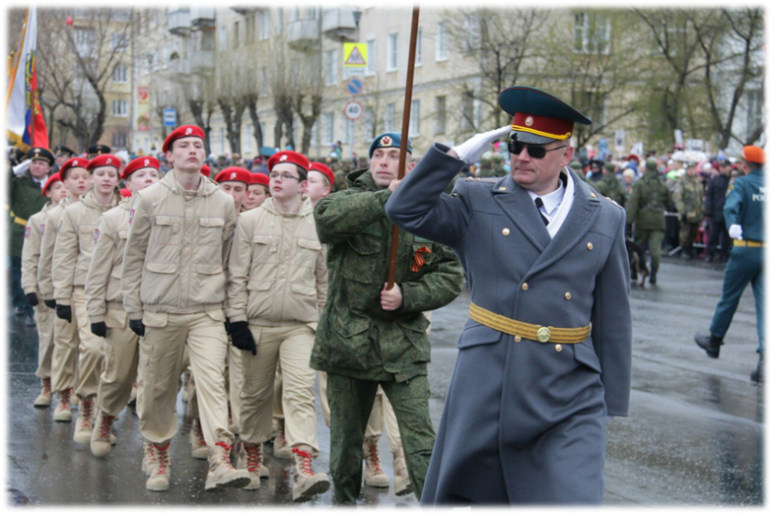
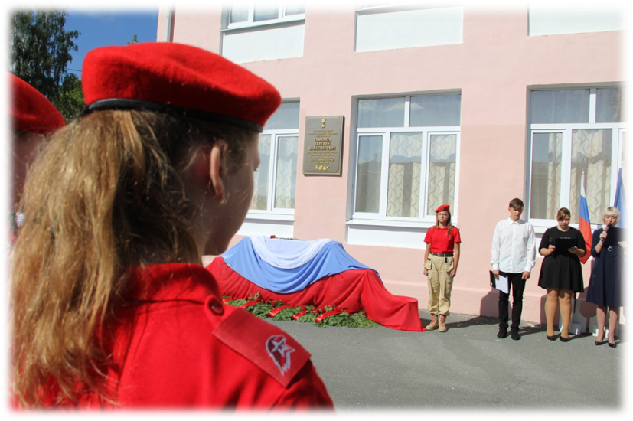
Благодаря успешной реализации проекта «Пауэртлон» на протяжении трех лет в городе Лесном развиваются традиции патриотического воспитания молодежи в части военно-спортивной подготовки. Налажено взаимодействие между органами местного самоуправления, государственными учреждениями и общественными организациями различного уровня, с военно-патриотическими клубами и спортивными организациями Свердловской области. В 2018 году курсанты ВПК «Грифон» города Лесного в составе объединенного взвода с городами Североуральск и Новая Ляля (пос. Лобва) в 2018 году заняли 1 место по итогам всех соревнований окружного оборонно-спортивного лагеря «Витязь», участие в котором принимают более 100 детей со всего Северного управленческого округа Свердловской области, что, в свою очередь, позволило успешно пройти отбор в команду и представлять Свердловскую область во Всероссийском детском центре «Орленок» в 2018 и 2019 году. В 2018 году команда проекта «Пауэртлон» была награждена Благодарственным письмом Губернатора Свердловской области Е.В. Куйвашева, управляющего Северным управленческим округом Свердловской области Е.Ю. Преина, в 2019 – Благодарственным письмом Председателя Регионального отделения ДОСААФ России Свердловской области, генерал-майора А.А. Воробкало.

Slide 6
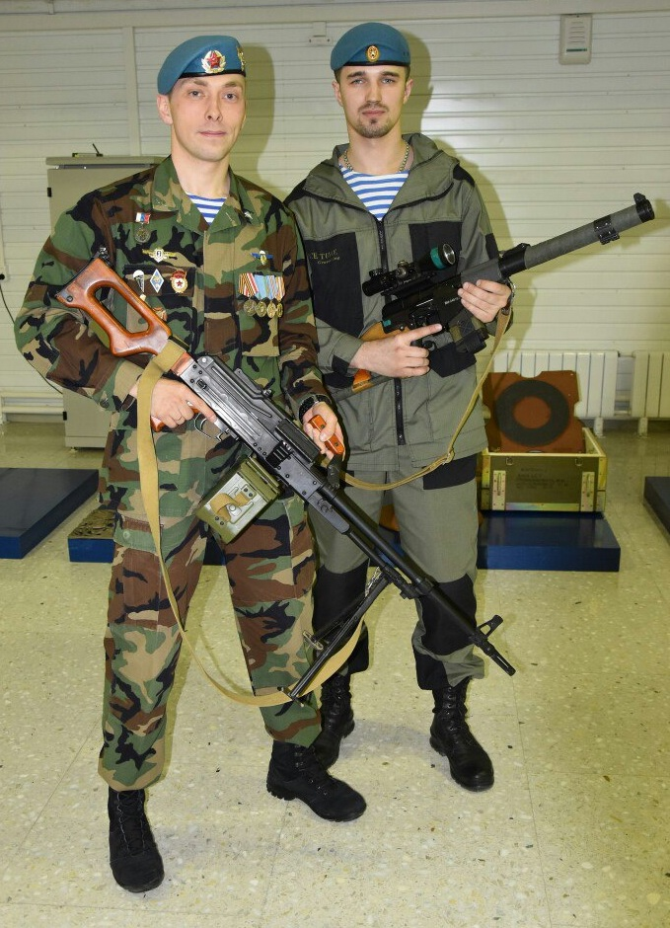
Лидер и команда практики
Чусовлянкин Иван Сергеевич (на фото слева), 1989 г.р., начальник Штаба местного отделения ВВПОД «Юнармия» в городском округе «Город Лесной», руководитель ВПК «Грифон». Работает в сфере военно-патриотического воспитания с 2015 года, награжден общественными медалями, в том числе «За заслуги в патриотическом воспитании молодежи», благодарственными письмами различного уровня, имеет звание «Отличный стрелок ДОСААФ», депутат городской Думы городского округа «Город Лесной».
Воробьев Андрей Александрович (на фото справа), 1992 г.р., председатель городского отделения «Союз десантников России» в городском округе «Город Лесной», работник ФГУП «Комбинат «Электрохимприбор», за вклад в патриотическое воспитание молодежи неоднократно награжден благодарственными письмами от Управляющего Северным управленческим округом Свердловской области, председателем регионального отделения ДОСААФ России.

Slide 7
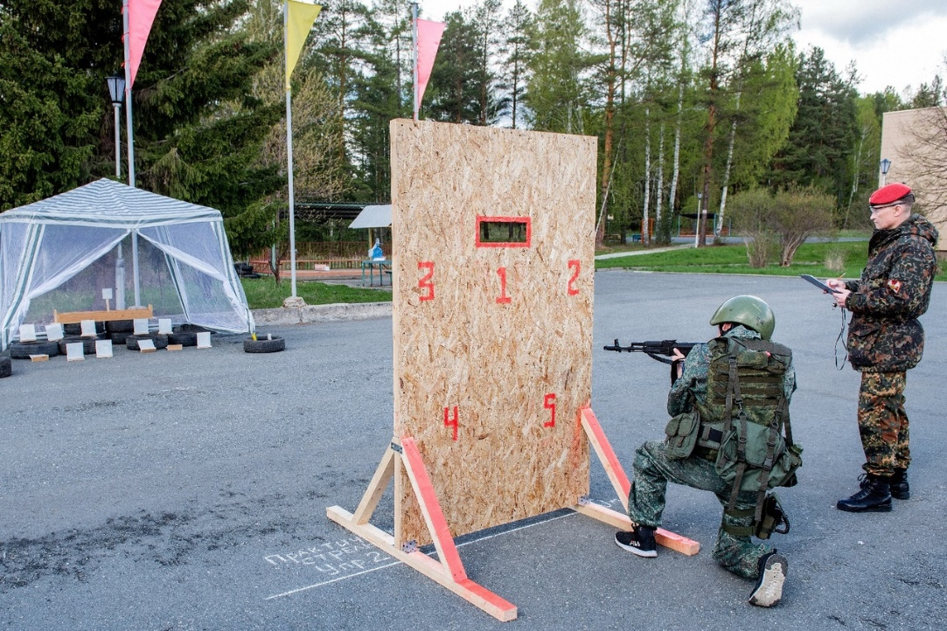
Администрация и педагоги МБУ ДО «Детский (подростковый) центр»
Учреждение функционирует с 1994 года, являясь площадкой для реализации проектов по патриотическому воспитанию в городе Лесном (городская «Зарница», патриотические акции и мероприятия, «Пауэртлон», военизированная эстафета «Соколы России» в рамках областного проекта «Будь здоров» и др.). С 2016 года является местом нахождения постоянно действующего органа ВВПОД «Юнармия». Также на базе центра успешно работают два военно-патриотических объединения - ВПК «Грифон» и ВСО «Система».

Slide 8
Проект «Пауэртлон» - это совершенно новый подход к проведению соревнований по военно-прикладным видам спорта, он интересен детям, так как он позволяет познакомиться детям и подросткам с современной системой боевой подготовки, включает детей в новые упражнения. Команда проекта планирует развивать его географию, привлекать новые города к участию, большее количество команд, в особенности территории присутствия ГК «Росатом», изыскивать новые источники финансирования проекта, что позволит выйти на качественно новый – межрегиональный уровень соревнований по силовому триатлону «Пауэртлон».
Перспективы развития практики

